Slide 1
Deep Learning 평가 이력
 |  | 정밀도 계산 | 기타
10/09 | Ipofri3/ Plant-201009 | Category 4->2로 변경하여 양불 판정 정밀도 얼마인지 계산
10/10 | Ipofri2/Plant-201010 | - Roc auc curve, score | Roc acu curve Confusion matrix 추가
10/16 | Ipofri3/Flower-201011 | - CrossEntropyLoss | Cv2로 변경 Normalize 특정값 입력 필요 Jit efficientnet 대응 필요 from efficientnet_pytorch import EfficientNet import torch model = EfficientNet.from_pretrained('efficientnet-b0') model.set_swish(False) scripted_model = torch.jit.script(model)
10/17 | Ipofri2/Words-201017 |  | TfidfVectorizer CountVectorizer TfidfVectorizer->decomposition.TruncatedSVD 앙상블 coef 최적화 알아볼 것
10/20 | Ipofri2/Plant-201021 |  | Confusion matrix -> distplt 변환
10/25 | Ipofri2/Riiid-201018 |  | Groupby 활용 Ver5. Engine 적용
10/25 | Ipofri3/Riiid-201029 | Size 10**5 | 결과 : 0.613
10/31 | Ipofri3/Riiid-201029 Ver 7 | Size 10**7 Model 3layer 2048 5 fold Early stopping 2
11/04 | Ipofri2/MoA-201104 |  | LB: 0.01969
11/04 | Ipofri2/MoA-201104 | optuna | def objective(trial): params={ "num_layers":trial.suggest_int("num_layers",3,7), "hidden_size":trial.suggest_int("hidden_size",1900,2300), "dropout":trial.suggest_uniform("dropout",0.25,0.35), "learning_rate":trial.suggest_loguniform("learning_rate",1e-4,7e-4), }
12/05 | jsprex5381/Leaf_201128 | 384 384 Resnet34 5 fold | 결과 : “resnet34”:0.88, “effi4-ns”:0.89 “Ensenble”:0.892
 | anthony3/Leaf_201128 | 384 384 Resnet34 5 fold | 결과 : “resnet34”:0.88, “effi4-ns”:0.89 “Ensenble”:0.892
 | Edwardipofri4/Leaf_201128 | Cutmix | 0.892
 | Anthony3/Leaf201128 | Ensenble | Resnet34+effi4-ns+cutmix : 0.894 [0.3,0.3,0.4]
 | Anthony3/Leaf201128 | 512 512 resnet34
12/26 | Ipofri2/Riiid_EDA_201226_Fantastic_GROUPBY
1/16 | Ipofr2/Jane_Street_EDA_210116

Slide 2
Cutmix 평가
Leaf E4 fold4
06:36:13, fold=4,epoch=0,train_loss=0.2123,valid_loss=0.1467,valid_acc=0.8555
06:49:06, fold=4,epoch=1,train_loss=0.1535,valid_loss=0.1274,valid_acc=0.8820
07:02:02, fold=4,epoch=2,train_loss=0.1402,valid_loss=0.1269,valid_acc=0.8794
07:14:55, fold=4,epoch=3,train_loss=0.1337,valid_loss=0.1331,valid_acc=0.8742
07:27:52, fold=4,epoch=4,train_loss=0.1261,valid_loss=0.1268,valid_acc=0.8803
07:40:44, fold=4,epoch=5,train_loss=0.1206,valid_loss=0.1258,valid_acc=0.8841
07:53:34, fold=4,epoch=6,train_loss=0.1138,valid_loss=0.1343,valid_acc=0.8724
keyboard_arrow_right
Leaf E4 fold4, cutmix 출력 long 타입으로 해서 오류 발생
10:02:00, fold=4,epoch=0,train_loss=0.1988,valid_loss=0.1475,valid_acc=0.0000
10:20:44, fold=4,epoch=1,train_loss=0.1403,valid_loss=0.1386,valid_acc=0.0000
10:39:27, fold=4,epoch=2,train_loss=0.1283,valid_loss=0.1295,valid_acc=0.0000
10:58:12, fold=4,epoch=3,train_loss=0.1206,valid_loss=0.1305,valid_acc=0.0000
11:16:48, fold=4,epoch=4,train_loss=0.1155,valid_loss=0.1359,valid_acc=0.0000
11:35:23, fold=4,epoch=5,train_loss=0.1136,valid_loss=0.1352,valid_acc=0.0000

Slide 3
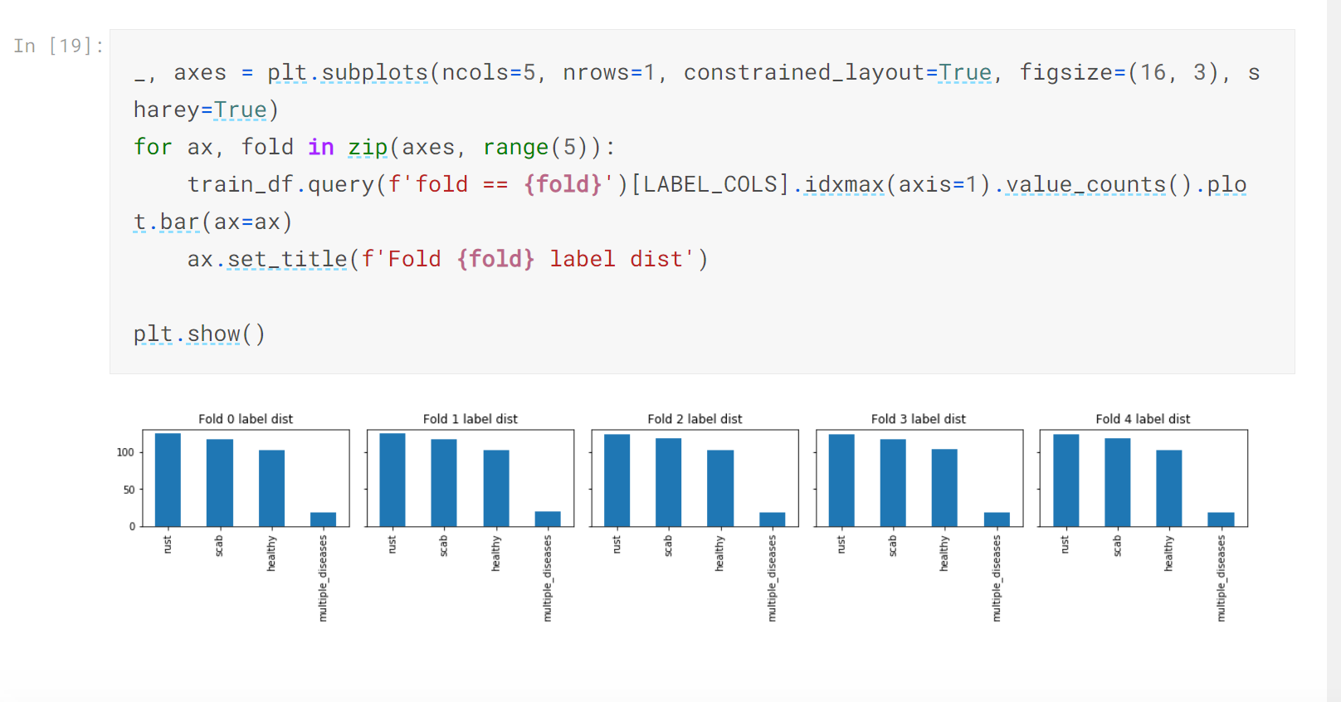

Slide 4
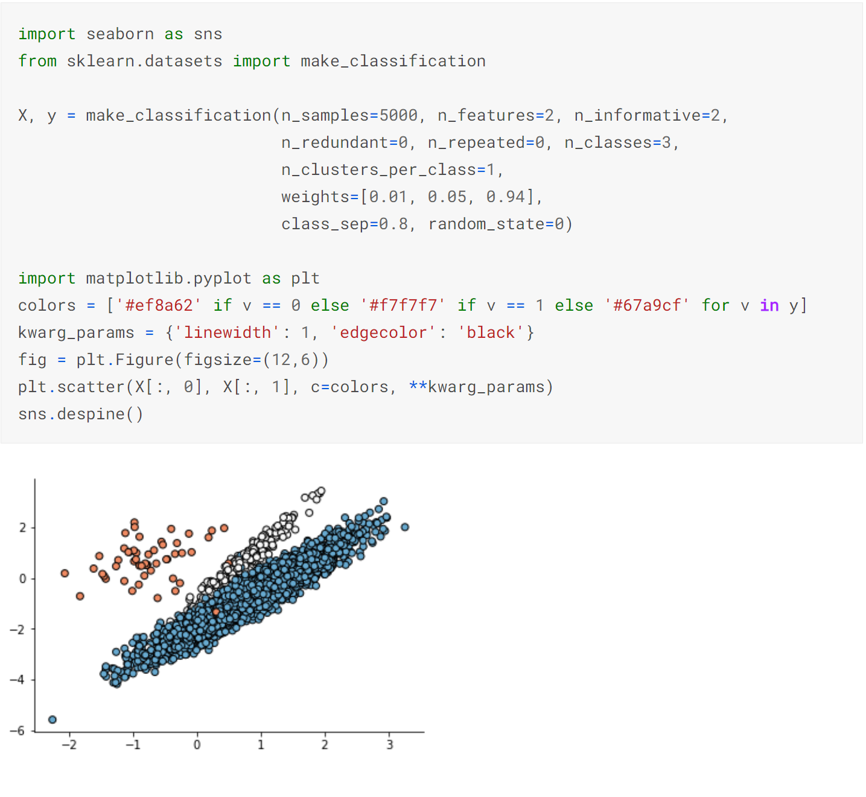

Slide 6
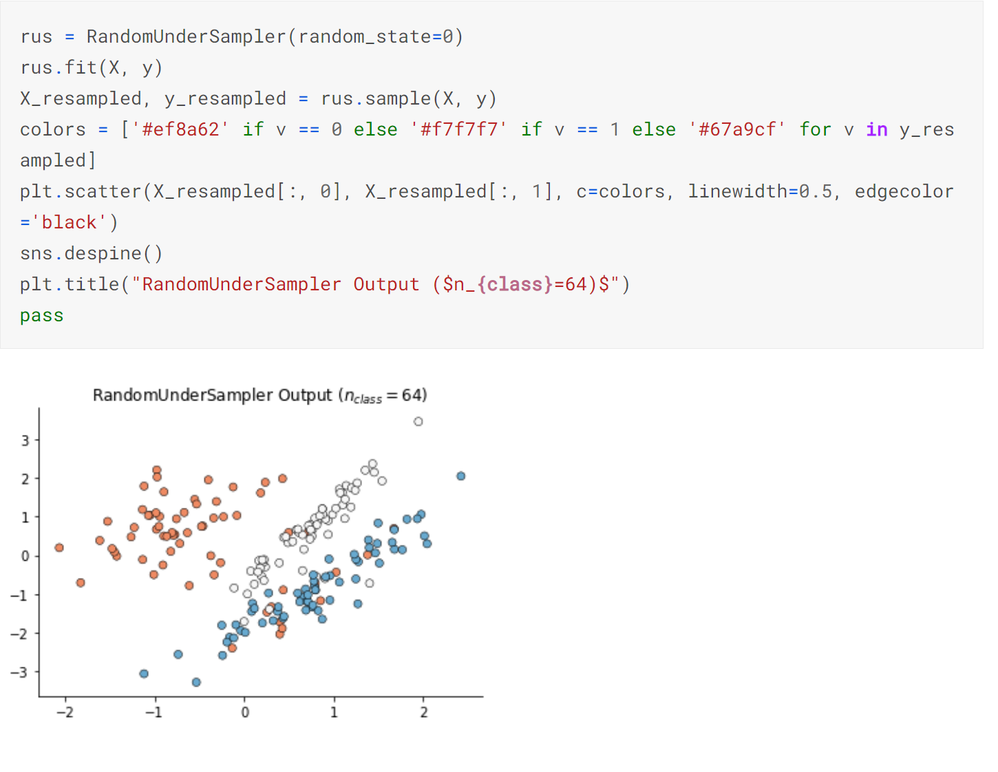

Slide 7
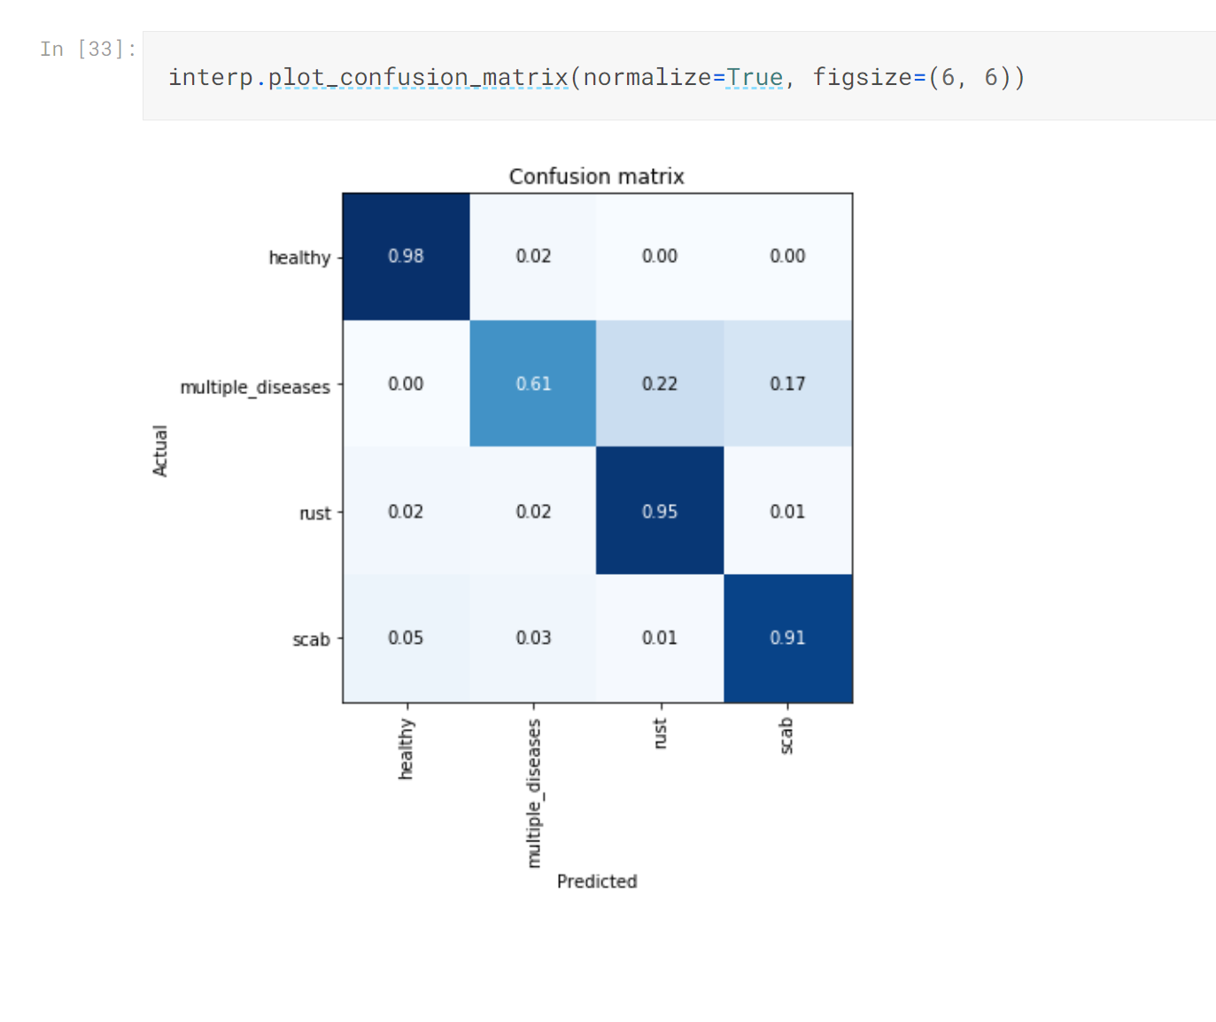

Slide 8
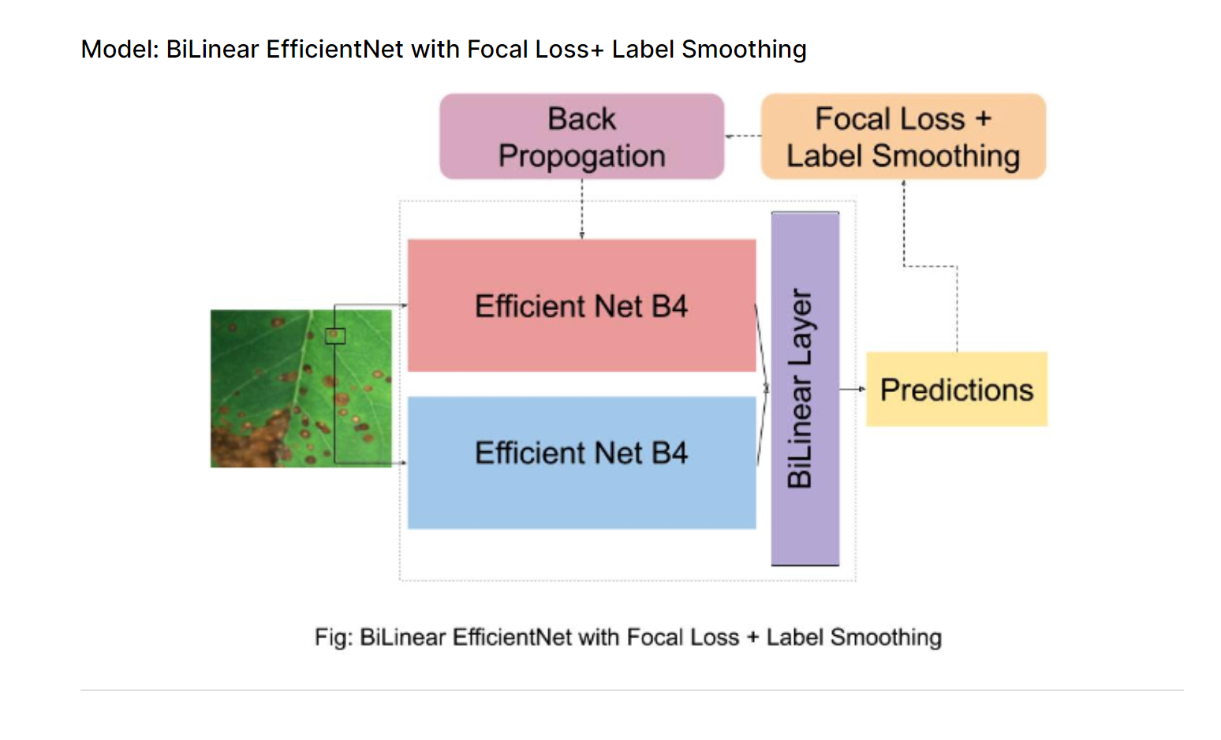
https://www.kaggle.com/jimitshah777/bilinear-efficientnet-focal-loss-label-smoothing

Slide 9
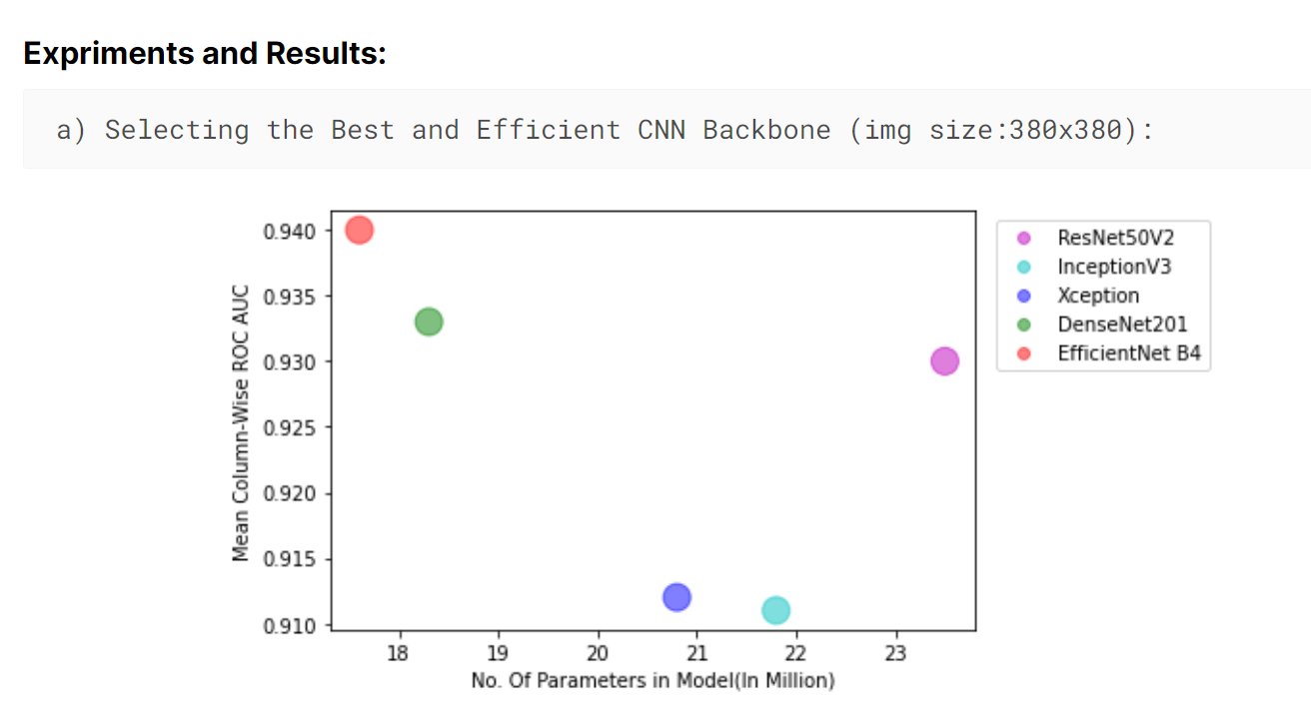

Slide 10
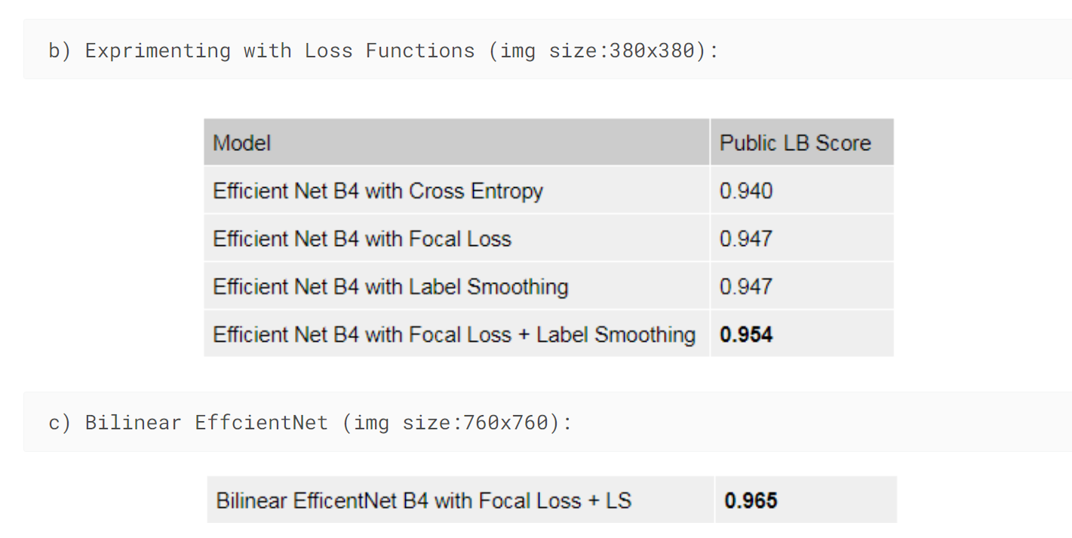

Slide 11
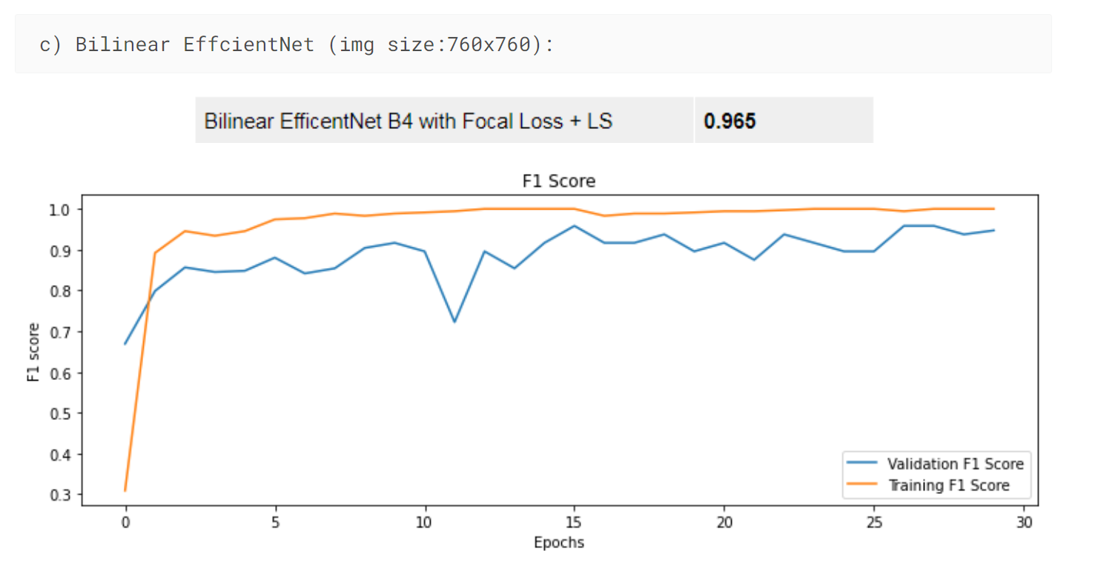

Slide 12
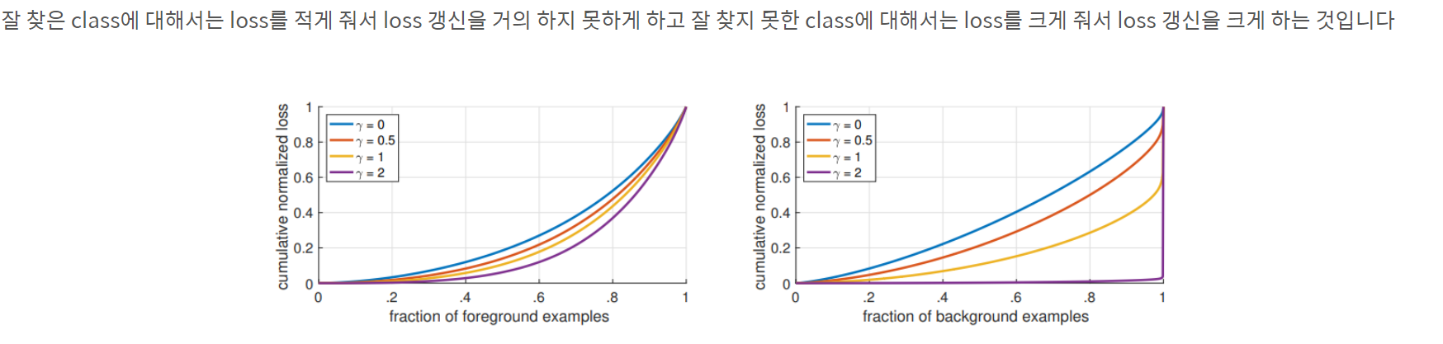

Slide 13
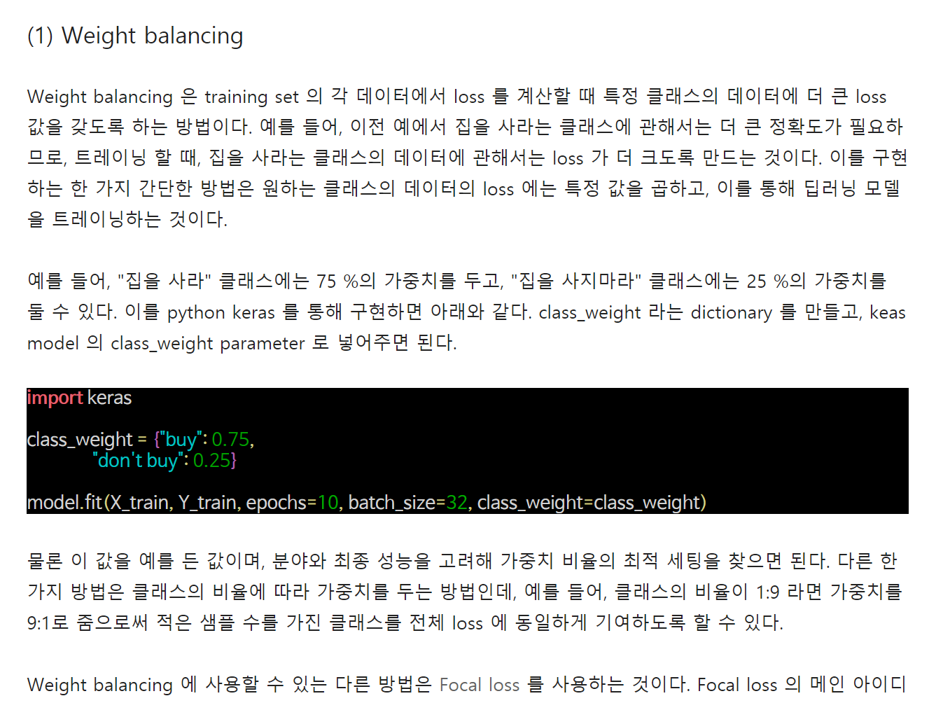
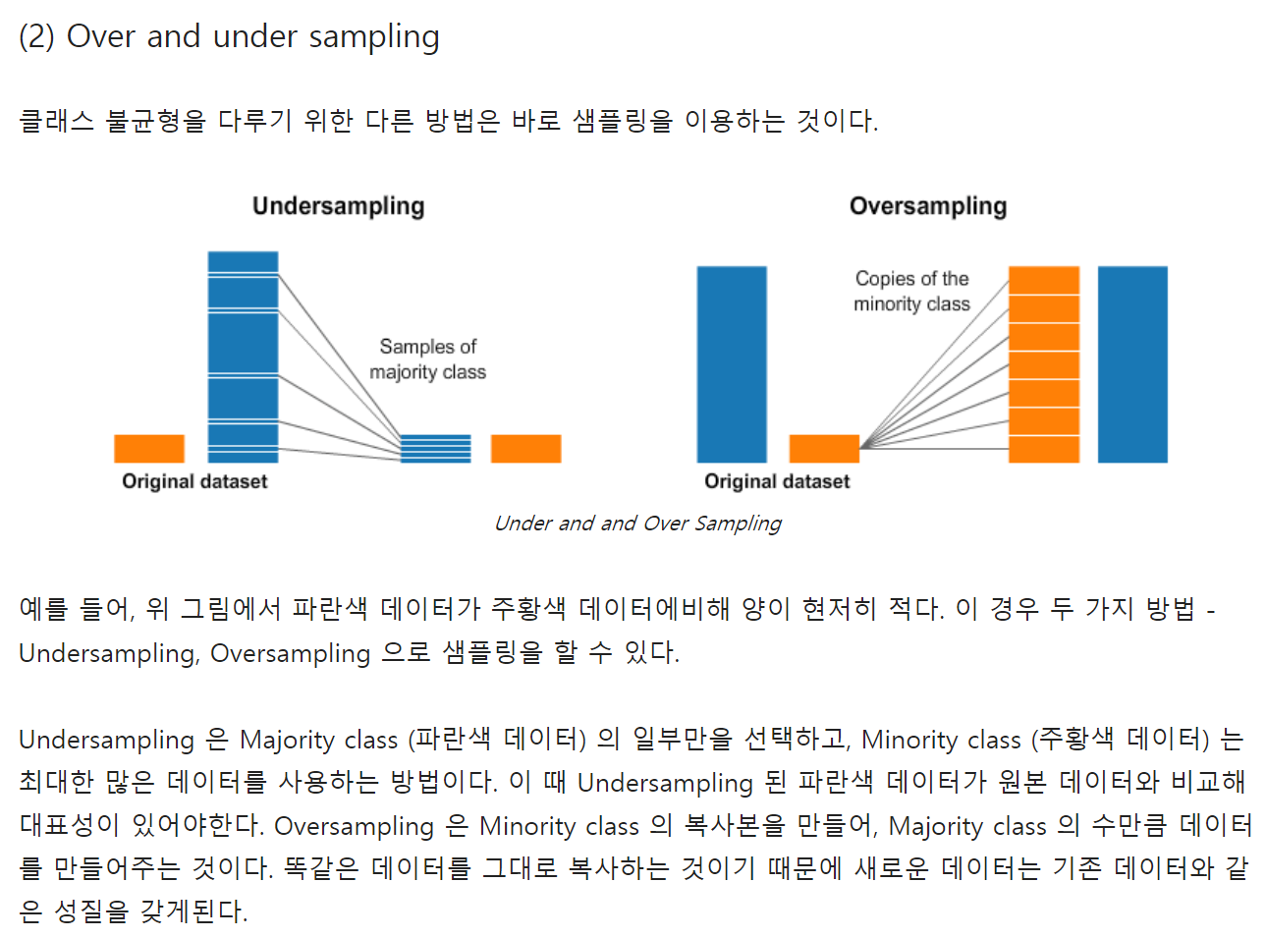

Slide 14
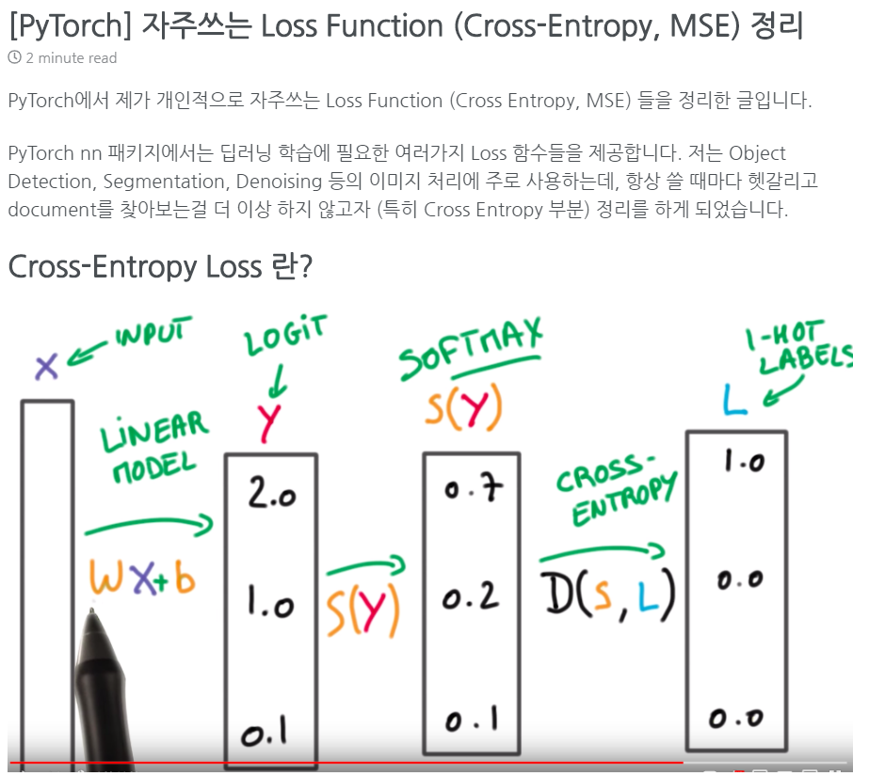
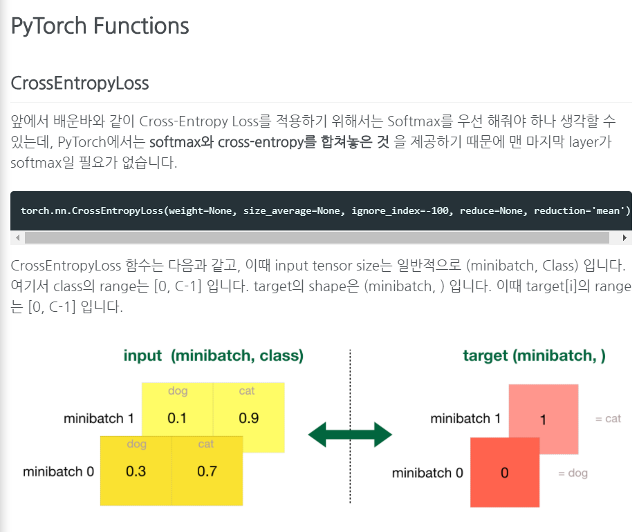

Slide 15
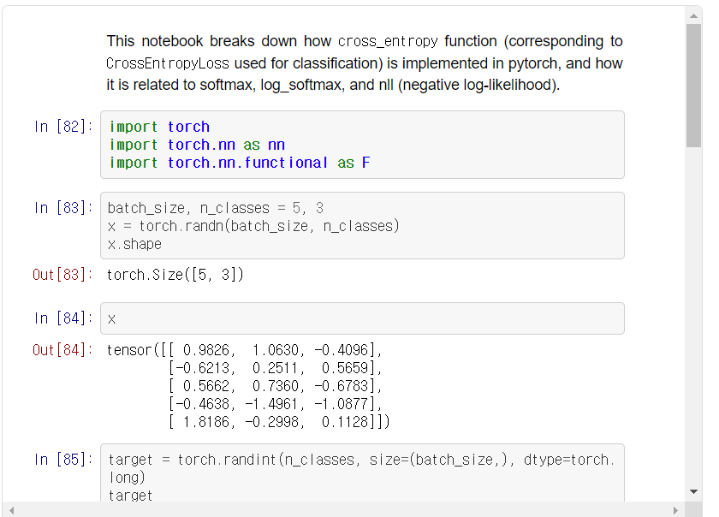
Pytorch Cross Entropy 이해
https://medium.com/@zhang_yang/understanding-cross-entropy-implementation-in-pytorch-softmax-log-softmax-nll-cross-entropy-416a2b200e34

Slide 16
일반화 - cutmix
https://medium.com/@zhang_yang/understanding-cross-entropy-implementation-in-pytorch-softmax-log-softmax-nll-cross-entropy-416a2b200e34

Slide 17
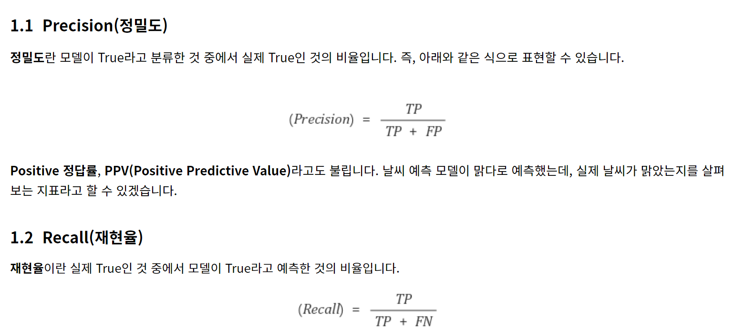
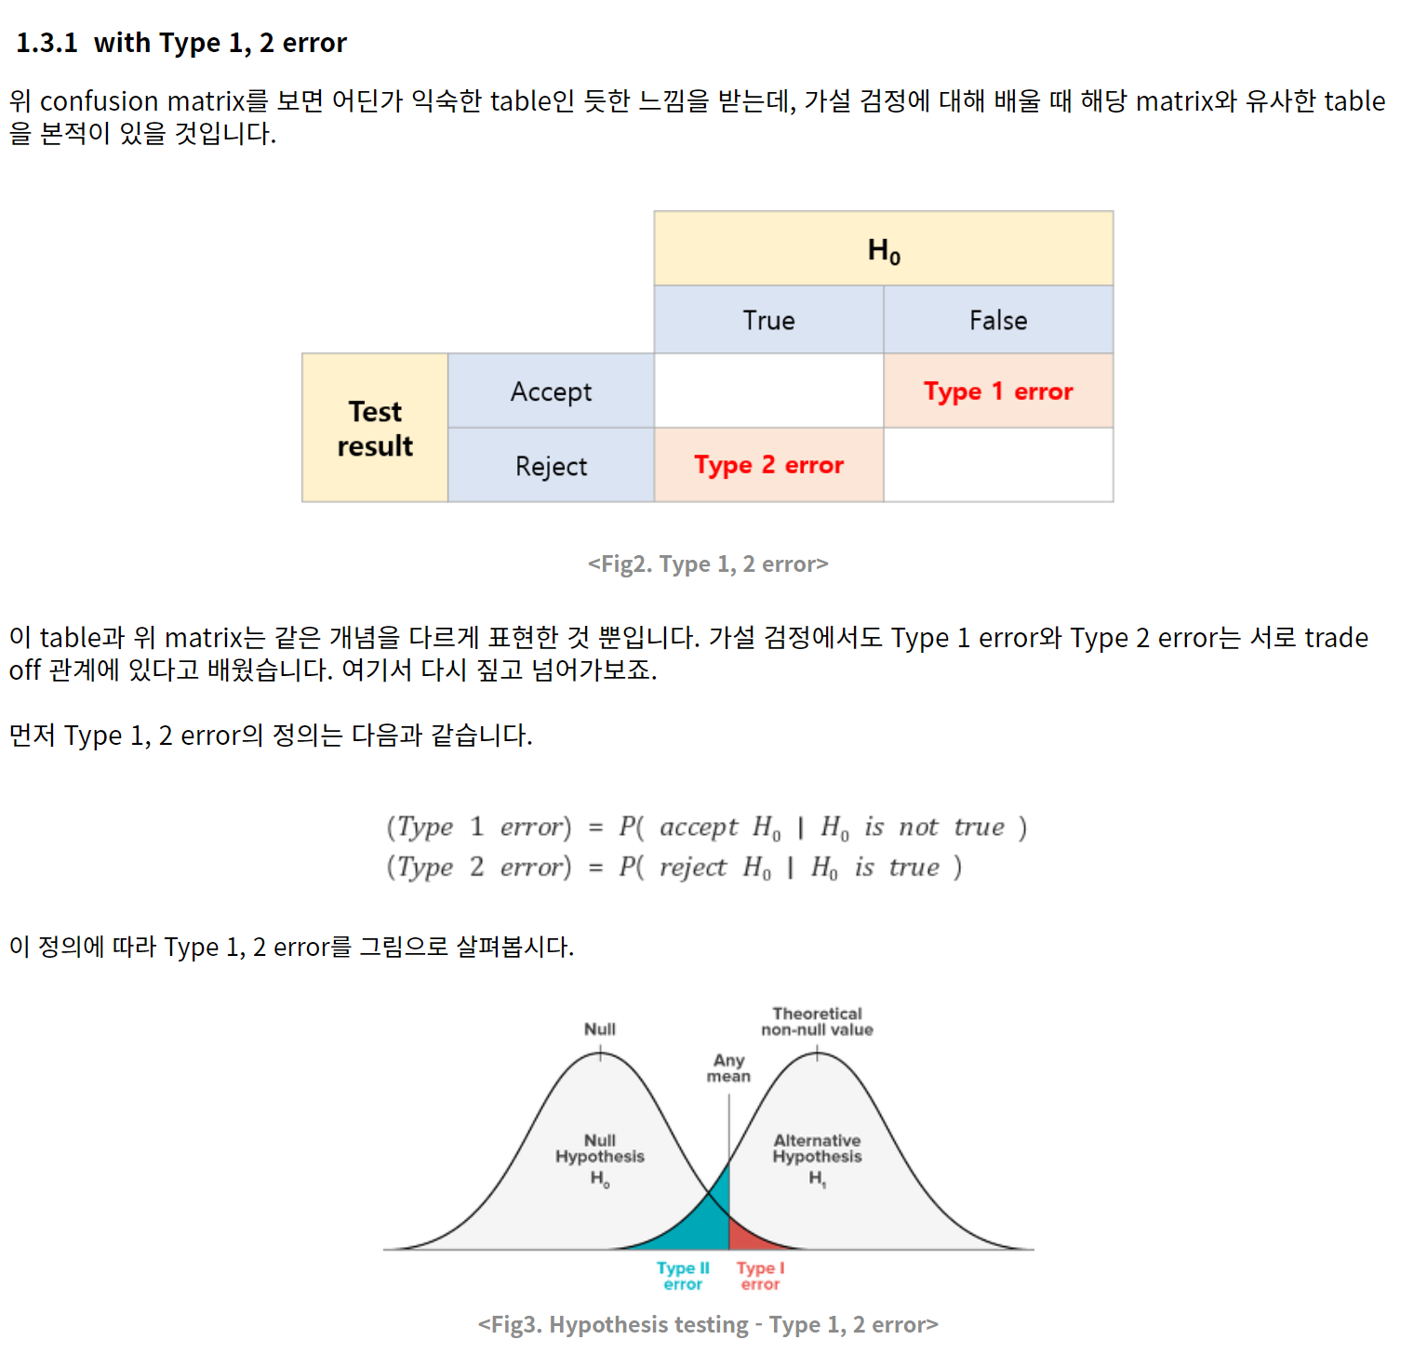
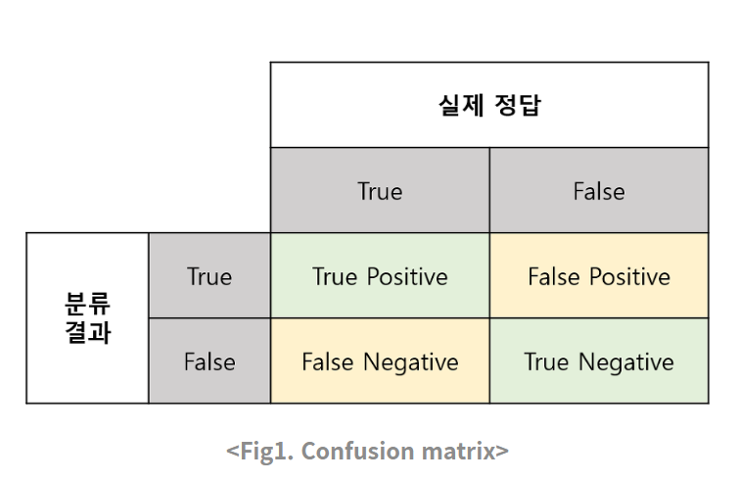
정밀도, 오검

Slide 18
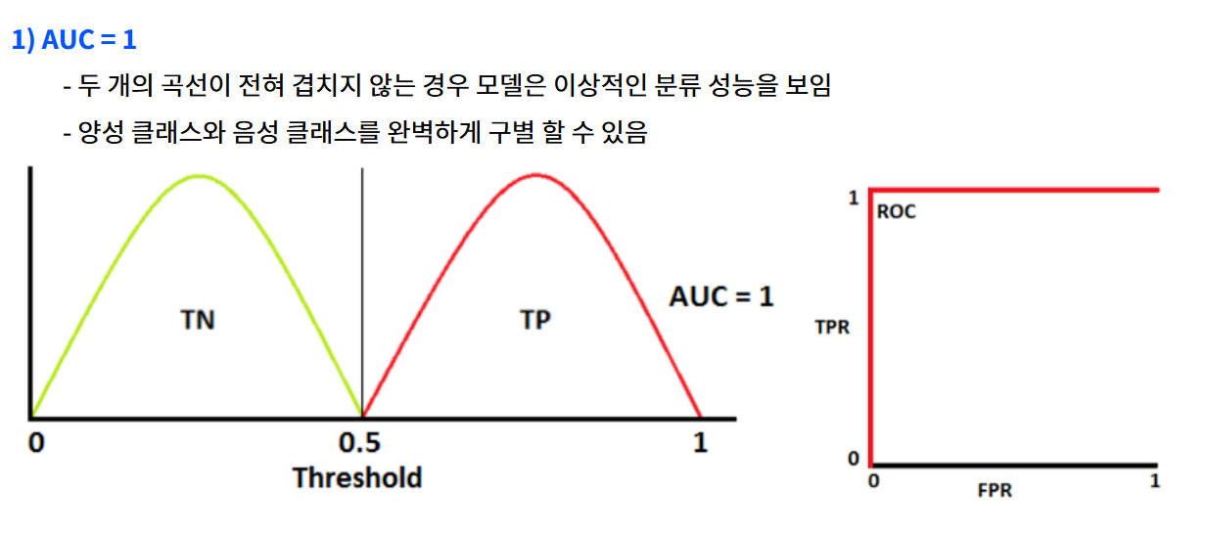
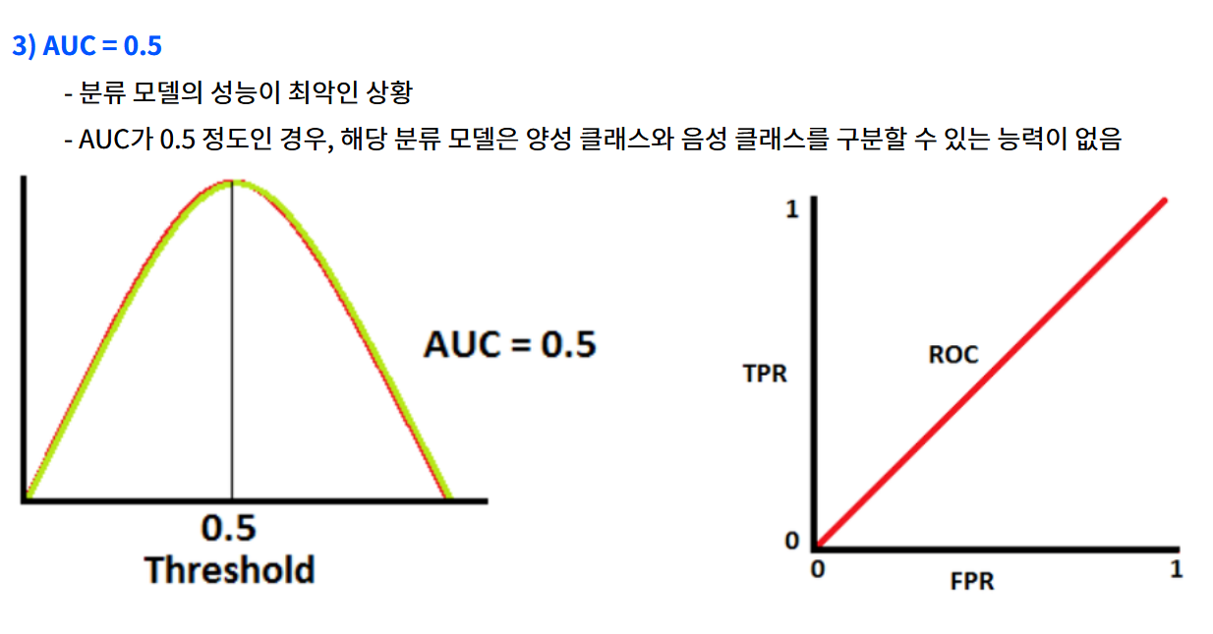
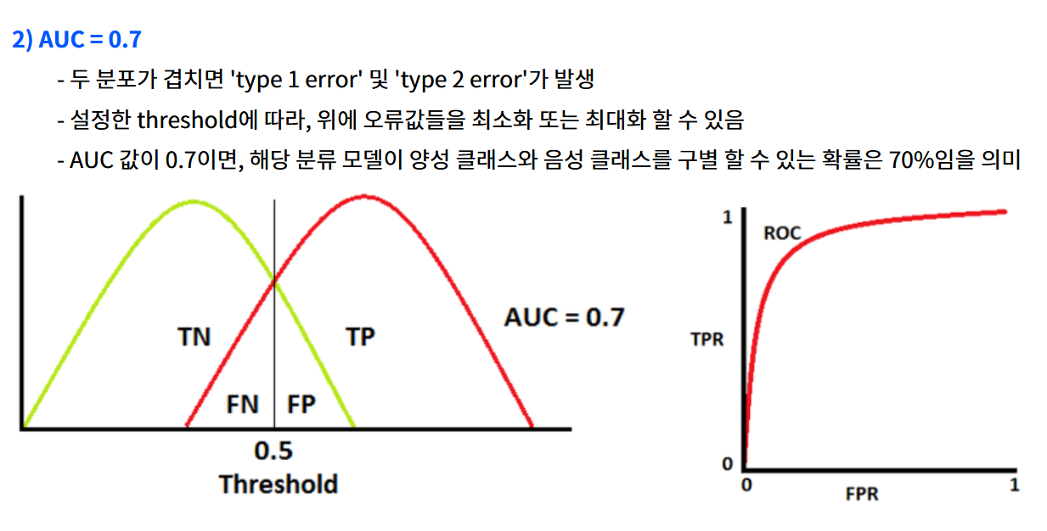
정밀도, 오검

Slide 19
Deep Learning 개발 개요
 | 이슈 | 대책 | 결과
Data 정의 | Xu3 모델 대표 불량과 설비 기인성불량 도출 -
Deep Learning Process | Flying vision에 적합한 Deep learning 프로세스 설정 필요
Augmentation 정의 | Augmentation 정의/필요성 Xu 모델 이미지 특성에 맞는 aug 설정 필요 | - Type#1 Aug 별 이미지 전후 비교 | - Aug 최종선택 및 등록
Model | Efficientnet 논문 참조하여 3개 선택 – effi4, resnet50, densenet101 | 좀 더 복잡한 모델 사용 가능하지만 연산시간 증가로 실시간 검사에 부적합 목표(0.3초/이미지) Ensenble 사용하려면 연산시간 단축 필요 | B4 선택
Roc auc | 정확도는 높더라도 오검출이 많으면 설비 알람 증가 | Weight 조정으로 정확도/오검출 조정 | W=(2,1)
모델 성능 향상 | 조명 및 공정 조건 변경 시 모델 성능 저하 예상 | Regularization 개선을 위한 Cutmix 적용 | 평가 중
 | Data unbalance으로 일반화 성능 떨어진다. | Data unbalance 개선을 위한 Focal Loss 적용 | 개발 중
CV | 데이터에 따라서 모델 성능이 부족할 수 있다. | CV를 해서 유의차 없음을 확인한다
Early stoping | overfitting | Valid data 활용하여 멈춘다

Slide 20
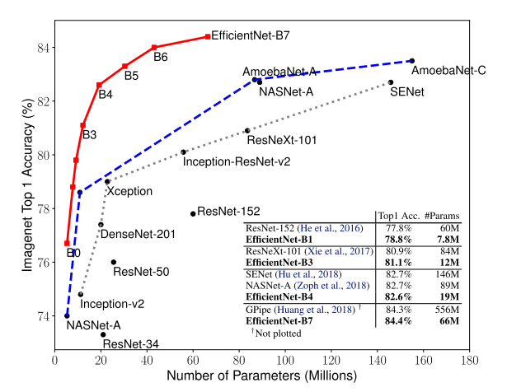
검토
Imagenet Top 1 Error
Efficientnet 연구
http://proceedings.mlr.press/v97/tan19a/tan19a.pdf

Slide 21
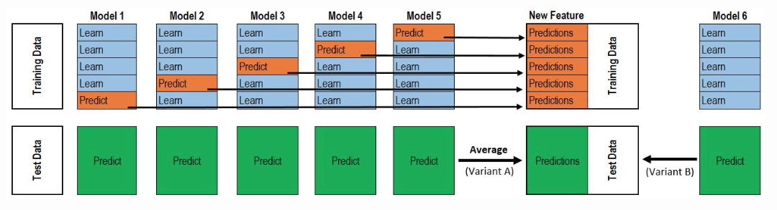
Training strategy – Ensemble is always answer
Sum of Week learner is stronger than One strong learner.

Slide 22
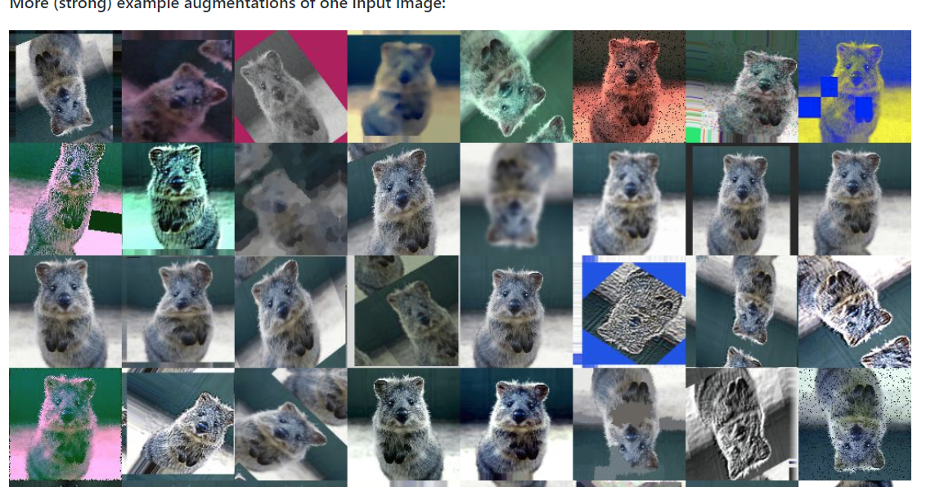
딥러닝 컴퍼티션 꿀팁 방출!!!!
Data augmentation 을 잘해라
좋은 augmentation 을 찾아야 한다.
https://github.com/aleju/imgaug

Slide 23
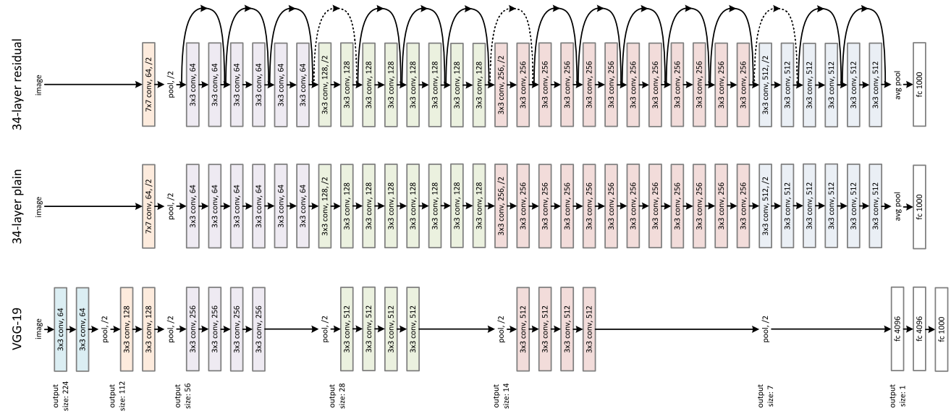
딥러닝 컴퍼티션 꿀팁 방출!!!!
2. 다양한 모델을 사용해라
Resnet
VGG series
Resnet
series
InceptionV3
DenseNet
MobileNet
etc

Slide 24
데이터와 함께하는 무한루프
데이터 분석
EDA
인사이트 얻기
Feature engineering
모델 개발
모델 평가 및 피쳐 성능 확인
Dicussion 및 kernel 참고
데이터 수집
문제 설정
데이터 전처리
캐글에서 다루지 않는 부분
캐글에서 다루는 부분

Slide 25
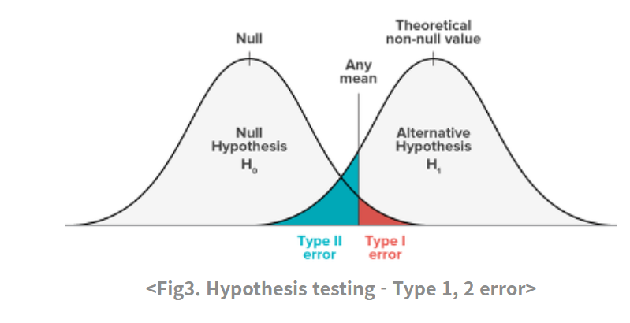
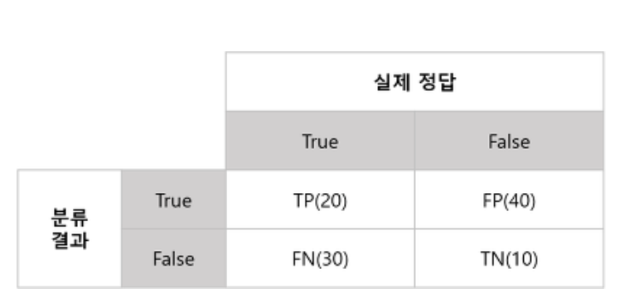
Precision Recall trade off

Slide 26
예측 시스템 구성
ㅁ 개발한 모델 라인 환경에 사용가능한 SW 구현 80% 진행 中
- Python Model C++ 형태 변환 Feasibility 검증 完
. 불량 판정 시간 기판 배출 후 15초 이내 구현 가능 (Image 준비 8초, 예측 7초)
- Flying Vision 이미지 전달 함수 구현 중(~10/16)
사무실
라인 환경
예측값 전달
Datta
Training
Model
Script
예측 전용 PC (GPU)
Flying Vision
이미지 전달
검사 이미지 FeedBack

Slide 27
Flying Vision 과제 개요
ㅁ 배경
- 특화 기능 개발 필요
- …
ㅁ 검사 기능 개발 & 목표
- 샘플링 검사 유출 개선
- 초도 품질 검사 시간 단축으로 생산성 강화
ㅁ 이슈
- 투과 가공 문제점
- 샘플링 검사 이슈
- Setup 시간 단축
- 검사 전문 인력 부재
ㅁ 개발 방안
- Tact 무손실 검사 이미지 획득 HW 구성
- 이미지 프로세싱 + Deep learning 검사
. Circle 가공 부분 warping으로 불량 집중
. BP 이미지 배경 극복을 위한 Deep Learning
ㅁ 개발 일정
- Tact 무손실 검사 이미지 획득 HW 구성ing

Slide 28
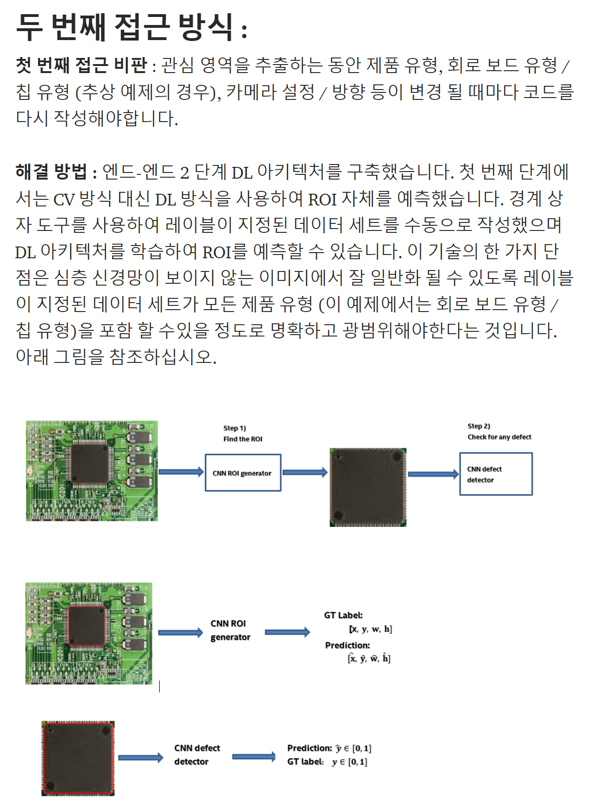
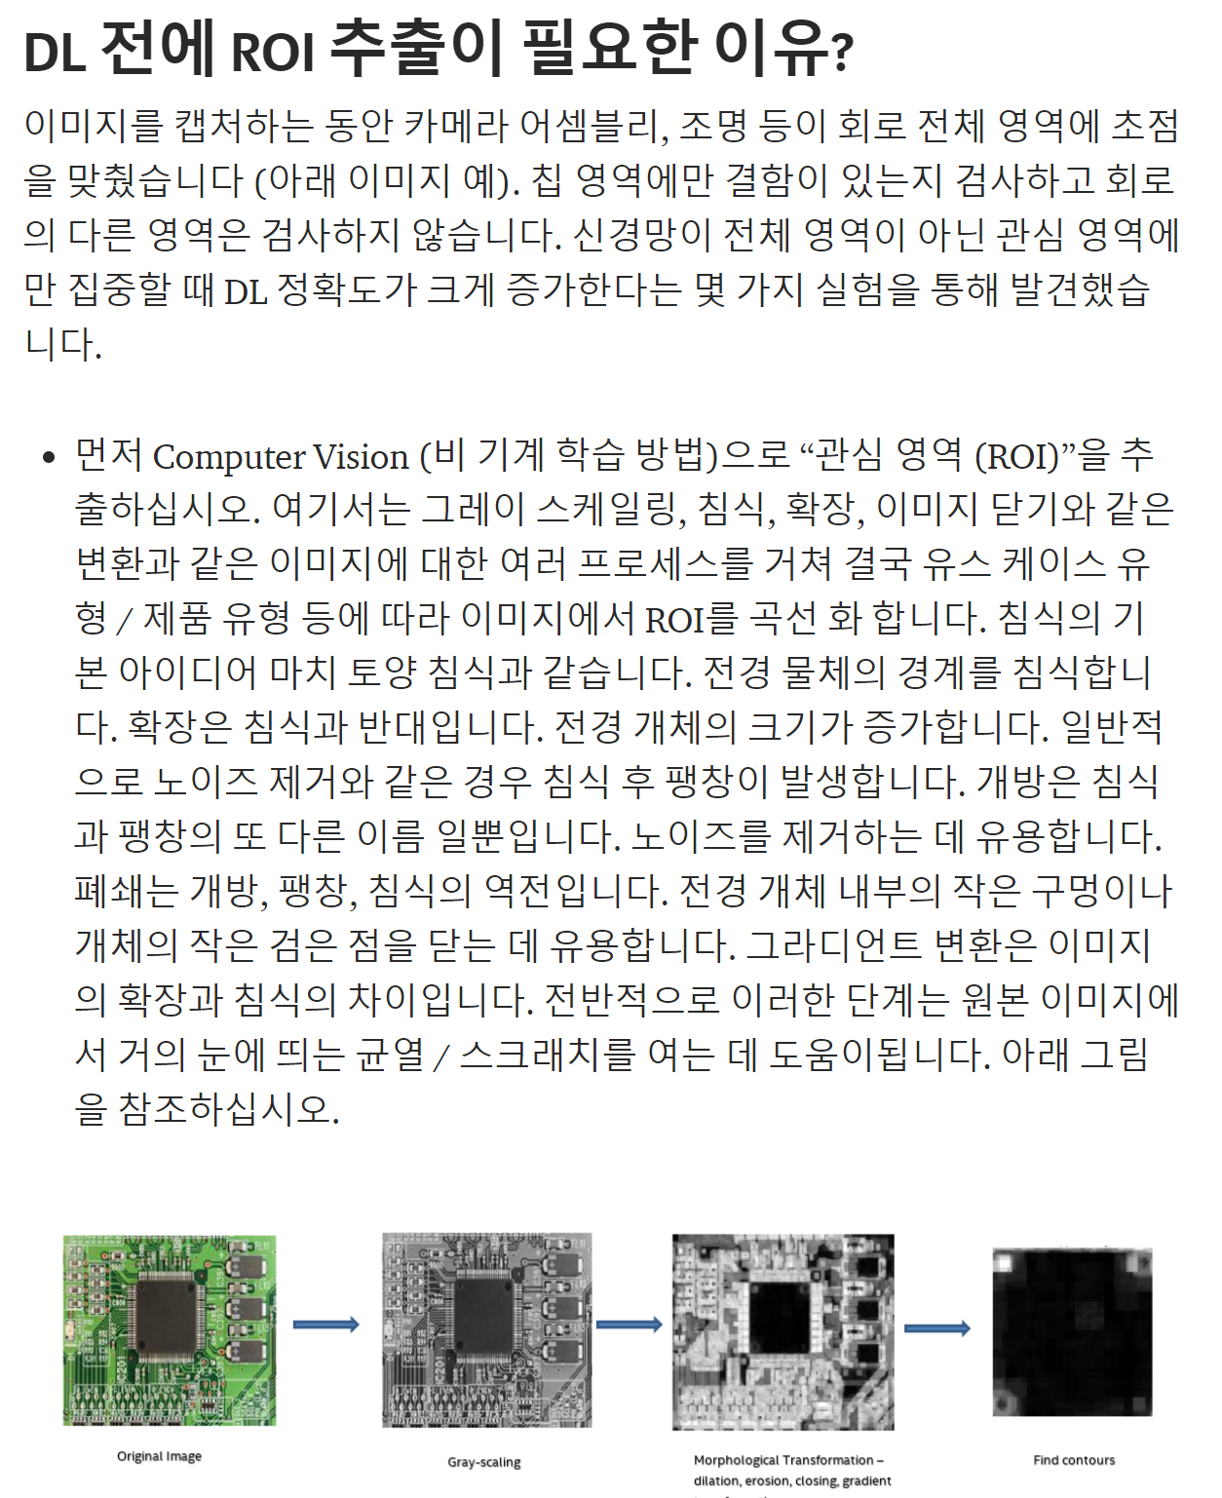

Slide 29
